Slide 1
Интеллектуальная игра по русскому языку.
3 класс
Подготовила учитель начальных классов
МБОУ СОШ №2 г.Лысково
Баринова Елена Викторовна
ЗНАТОКИ РУССКОГО ЯЗЫКА

Slide 2

Вы наверное слышали про слова-анаграммы. Это слова, которые состоят из одних и тех же букв, расположенных в разном порядке. Например, весна – навес, масло - смола. Вам предлагаются слова, из которых вы образуете новые слова:
лето (тело) атлас (салат)
маяк (ямка) каприз (приказ)
лопата (оплата) кукла (кулак)
колесо (оселок) комар (корма)

Slide 3


Раскройте смысл крылатых выражений (фразеологизмов):
Рукой подать (близко)
В час по чайной ложке (медленно)
Морочить голову (обманывать)
Во весь дух (быстро)
Работать засучив рукава (усердно)
Прикусить язык (замолчать)
Ни пуха, ни пера (пожелать удачи)
Сломя голову (очень быстро)

Slide 4
Составьте как можно больше слов из букв слова «словарик».
На выполнение задания даётся
1 минута, за победу – 2 очка.
За самое длинное слово – ещё 1 очко.

Slide 5
Назови слова, в которых только твёрдые согласные звуки:
Малыш,
пальцы,
подъезд,
лужицы,
таблица,
оркестр.

Slide 6

Замените выражение одним глаголом:
Клевать носом – дремать
Зарубить на носу – запомнить
Чесать языком – разговаривать
Ломать голову – думать

Slide 7
Назовите слово, относящееся к другой части речи.
ножницы
клещи
полевой
молоток

Slide 8
Назовите слово, относящееся к другой части речи.
говорить
вещать
молчать
рассказчик

Slide 9
Назовите слово, относящееся к другой части речи.
мать
тетрадь
бежать
кровать

Slide 10
Назовите слово, относящееся к другой части речи.
зелёный
багровый
краска
золотой

Slide 11

Подберите синонимы к словам
Работа – труд, дело
Дремучий (лес) – тёмный, непроходимый
Печаль – грусть,
Кричать – орать

Slide 12

Назовите слова, в которых есть звук [й]
И вскользь мне бросила змея:
« У каждого судьба своя!»
Но я то знал, что так нельзя –
Жить, извиваясь и скользя.
змея своя я извиваясь

Slide 13

Отгадайте, о каких словах идёт речь
Когда я с Д – меня сорвут, Когда я с Т – на мне плывут. (плод - плот) С Ч я над водой летаю, С Г завинченной бываю. (чайка - гайка)

Slide 14
Какое личное местоимение можно считать самым хвастливым?
Я
Я, ты, он, вы, мы.

Slide 15
Мальчик заменил каждую букву своего имени порядковым номером этой буквы в русском алфавите, получилось 1, 15, 5, 18, 6, 11. Напиши имя мальчика.
Андрей

Slide 16
Его рискуешь проглотить вместе с чем – нибудь вкусным,
За него тянут, вынуждая что – то сказать,
На нём вертится то, что вот – вот вспомнишь, его держат за зубами, чтобы не сказать лишнего.
Что это?
язык

Slide 17
Напиши названия пяти дней, расположенных подряд, но так, чтобы в их названиях не встретилась буква и.
Позавчера, вчера, сегодня, завтра, послезавтра.

Slide 18

Подбери антонимы:
Дружить -
враждовать
Недостаток -
достоинство
Уважать -
презирать

Slide 19
Расшифруй слова и запиши получившееся предложение:
Прежде, чем вся 7я о5 сядет за 100л, пре2рительно вы3 со 100ла.

Slide 20


Узнай слова-омонимы по их значениям
(по 2 балла за каждую пару омонимов)
1. часть растения (* * * * * *) часть слова
Корень
2. собака (* * * * *) прейскурант
Такса
3. сплетня (* * * *) птица
Утка

Slide 21
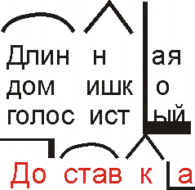

Может каждый грамотей делать слово из частей.
Его корень в слове снежинка
Приставка в слове подъехал
Суффикс в слове лесник
Окончание в слове ученики
подснежники

Slide 22
Пословица, тебя мы знаем,
Но не такою ты была:
Неужто буква озорная
Вновь чье-то место заняла?
Один в золе не воин.
в поле
тени
кота
Трус своей лени боится.
Купить кита в мешке.

Slide 23
Найди «четвертое лишнее»
Длинная
Домишко
Доставка
Голосистый.

Slide 24
Найди лишнее слово. Докажи.
По 1 баллу за слово, по 2 балла за правильное объяснение
а) ножницы, дрожжи, щипцы, башмаки;
Все слова – неизменяемые по числу, а слово «башмаки» - изменяется.
б) подстаканник, подснежник, подлесок, подорожник;
Во всех словах приставка под-, а в слове подорожник приставка по-.
в) джунгли, ельник, бор, луг, дубрава
Все слова называют какой-то вид леса, а слово «луг» - нет.

Slide 25
Определи, сколько букв и звуков в каждом слове:
Букв Звуков
6
5
лагерь
7
7
инженер
5
5
аллея
6
6
бурьян
5
5
рояль
4
3
роль

Slide 26
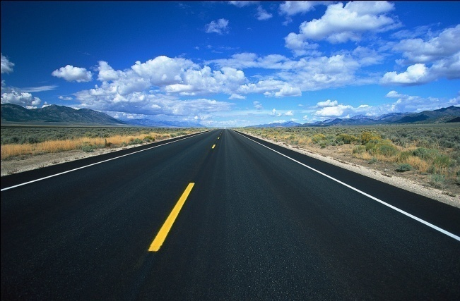
Отгадай шарады (по 3 балла за отгадку)
1. Мой первый слог – в линейках нотных.
Два остальных – защита у животных.
А целое соединит всегда
Деревни, сёла, города.
Дорога
2. Три буквы облаками реют,
Две видны на лице мужском,
А целое порой белеет
В тумане моря голубом.
Парус

Slide 27

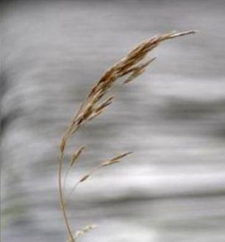
Отгадай задуманное слово из фразеологизмов.
(по 2 балла за слово)
1. Ее толкут в ступе или носят решетом;
ее набирают в рот;
ею нельзя разлить неразлучных друзей;
в нее прячут концы,
иногда они выходят из нее сухими.
Вода
├
2. Не цветы, а вянут;
не ладоши, а ими хлопают;
не белье, а их развешивают.
Уши
3. Он в голове у легкомысленного, несерьезного человека;
его следует искать в поле;
на него бросают слова и деньги.
Ветер

Slide 28
Определите, часть речи
Им.прил.
Им.сущ.
Гл.
предлог
Им. Прил.
Верогузлая
мокра
трухавилась
в
корзлявом
союз
Им.сущ.
Нар.
Гл.
крувосте
и
литвинчиво
крувостилась.

Slide 29

Желаем удачи!

